Slide 1
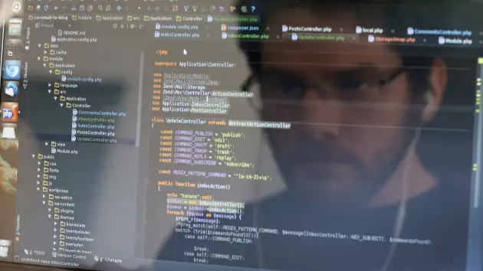
Softwarová studia

Slide 2
Softwarová studia – vznik disciplíny
Software považován za neutrální nástroj (instrumentální pohled)
mediální studia – zaměření na tvorbu, distribuci a interpretaci mediálního obsahu
opomíjení zásadní vlastnosti digitálních médií – programovatelnost
kulturní x počítačová logika (Lev Manovich)
vliv počítačové logiky na naši kulturu – kulturní překódování
software je nedílnou součástí naší kultury

Slide 3
Příklad kulturního překódování
Hra Space Invaders

Slide 4
Softwarová studia – vznik disciplíny
2001 - První zmínka o softwarových studiích v knize Jazyk nových médií (Lev Manovich)
2006 - Software studies Workshop (Matthew Fuller)
2008 – kniha Sotware Studies/ A Lexicon (editor Matthew Fuller)
2008 – Lev Manovich – první akademický studijní program – Iniciativa pro softwarová studia na Californské univerzitě v San Diegu
2008 – MIT Press – ediční řada Software Studies
https://mitpress.mit.edu/series/software-studies/
2011 – vznik nové publikační platformy, recenzovaný online časopis Computational Culture - http://computationalculture.net

Slide 5

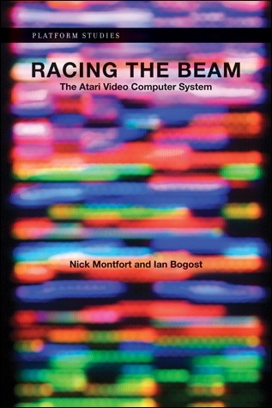
Další příbuzné disciplíny
Kritická studia kódu (Critical Code Studies): interpretace kódu v kontextu kultury, praxe, ideologie nebo mocenských praktik
Mark C. Marino, Nick Montfort
https://criticalcodestudies.com
Studia platforem (Platform Studies): analyzují vztahy mezi hardwarem a softwarem, průzkum architektury hardwaru
Ian Bogost, Nick Montfort
https://mitpress.mit.edu/books/series/platform-studies

Slide 6

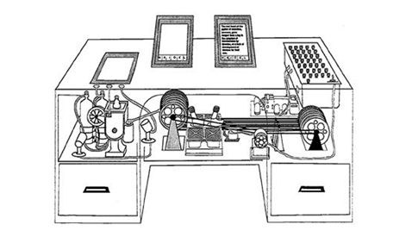
Metodologie softwarových studií: čtyři přístupy
1. Metoda komparace - Noah Wardrip Fruin
systematické srovnávání děl a idejí, které přibližně ve stejné době formulovali vědci a umělci
příklad – srovnání povídky Zahrada, kde se cestičky rozvětvují (Jorge Luis Borges, 1941) a návrhu zařízení Memex (Vannevar Bush, 1945)
v obou dílech byla formulována myšlenka hypertextu

Slide 7
2. Evropská větev softwarových studií - Matthew Fuller – kritický přístup k softwaru, interdisciplinární výzkum
průzkum softwaru prostřednictvím prověřených metod tradičních humanitních disciplín (sociologie, kritická teorie, mediální studia, teorie vědy, teorie umění)
odkrývání historického rozměru softwaru a jeho možných budoucností (spekulativní software – Matthew Fuller)
koncept hackability (Anne Galloway) - otevřenost softwaru pro další rozvíjení, vylepšování či přizpůsobování potřebám uživatelů

Slide 8
3. Americká větev softwarových studií – Lev Manovich – zaměření na vývoj nových a adekvátních nástrojů k výzkumu softwaru a digitální kultury
soustředění na zkoumání kulturního softwaru
Koncept hloubkové remixovatelnosti – směšování všech médií v rámci softwaru
Specifický směr výzkumu Kulturální analytika

Slide 9
Kulturální analytika
Lev Manovich - text - Cultural Analytics: Analysis and Visualization of Large Cultural Data Sets.
změnil se způsob distribuce, tvorby i prezentace uměleckých děl a kulturních artefaktů
obrovský nárůst množství obsahu generovaného uživateli
Jak analyzovat množství kulturních dat, která máme k dispozici?
Řešení: nový přístup ke zkoumání uměleckých děl a kulturních produktů současné kultury prostřednictvím digitálních technologií - kulturní analytika

Slide 10
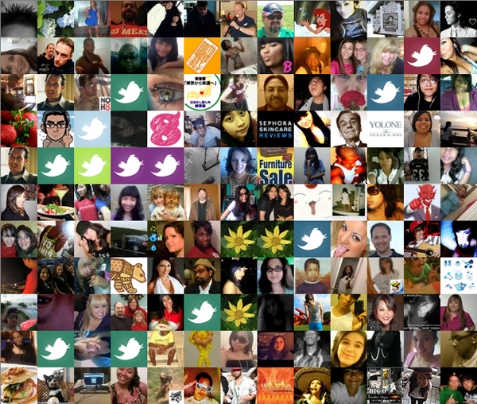
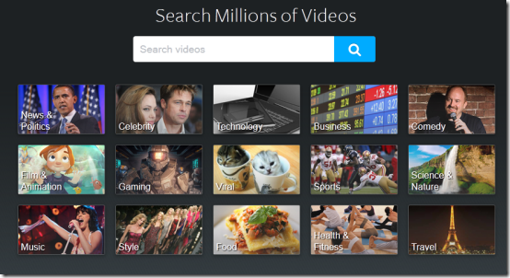
Kulturní data
kulturní analytika se zaměřuje na analýzu a vizualizaci velkých kolekcí vizuálních dat
zejména současná data dostupná na webu

Slide 11
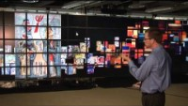
Software Studies Iniciative (2007) - činnost - práce s velkými kulturními daty z oblasti umění a kultury, vývoj aplikací pro zpracování dat
využití nejmodernější techniky - systém HIPerSpace

Slide 12
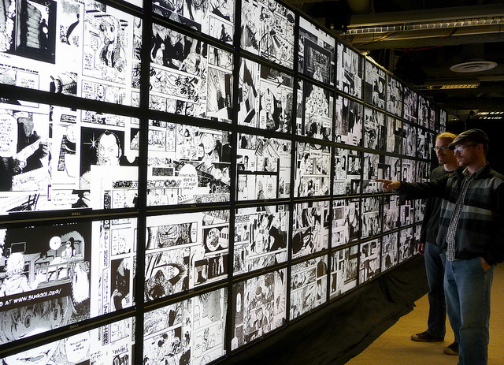
Příklad - analýza jednoho milionu stránek manga komiksů

Slide 13
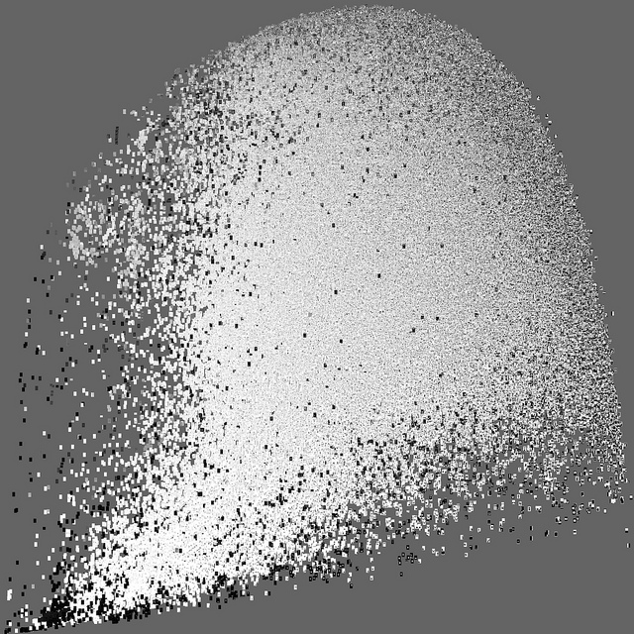

Slide 14
4. Zlá média (Evil Media)
Autoři v publikaci Evil Media rozvíjejí implikace korporátního sloganu firmy Google: „Don’t be evil.”, tedy „nebuď zlý“ nebo „nedělej špatné věci“, Zabývají se hledáním odpovědí na otázku, co by se stalo, kdybychom toto předsevzetí obrátili.
snaží se překročit tuto ustavenou dichotomii mezi „zlými“ a „hodnými“ médii
zaměření na ambivalentní, hraniční, potenciální a skryté chování mediálních forem
aktivní role digitálních médií - média iniciují a provokují, překrucují a ohýbají, manipulují
Průzkum šedé zóny - neviditelné struktury, které do značné míry ovlivňují chování vlády, obchodu a kultury, unikají naší pozornosti

Slide 15
Kniha Evil Media – autoři Matthew Fuller a Andrew Goffey
soubor výzkumných a analytických metod pro zkoumání manipulativních praktik médií
každé médium může manipulovat, záleží na tom, jak je využíváno v konkrétním kontextu
Hlavní cíl – odhalovat a analyzovat rozmanité taktiky médií
průzkum složitých a nepřehledných vztahů, které rozvíjíme s médii (interakce lidských a strojových aktérů)

Slide 16
Zlá média - Eristická dialektika
soubor lingvistických ozvláštnění, která mají být užívána k prosazení zájmů řečníka
rétorické klamy či lsti určené pro vedení co nejpřesvědčivější argumentace ve prospěch nějakého tvrzení
Úkol eristické dialektiky – identifikovat a analyzovat tyto rétorické figury, aby mohly být ve skutečných debatách ihned poznány a zničeny
Eristika programovaných médií - digitální média svojí interaktivitou vytvářejí infrastrukturu pro vedení diskuze, přináší nové strategie manipulace
výzkum vedoucí k demaskování klamných rétorických figur uplatňujících se v šedých zónách digitálních médií

Slide 17
Zlá média - Eristická dialektika
Seznam taktik digitálních médií – zdroj: Jana Horáková – Úvod do softwarových studií

Slide 18
Zlá média - Základní koncepty evil media studies
Klíčové myšlenky:
Mimo reprezentaci
Zpředmětněný jazyk
Iracionalita (sofistika programování)
Afekt
Hypnotická sugesce
Princip zla

Slide 19
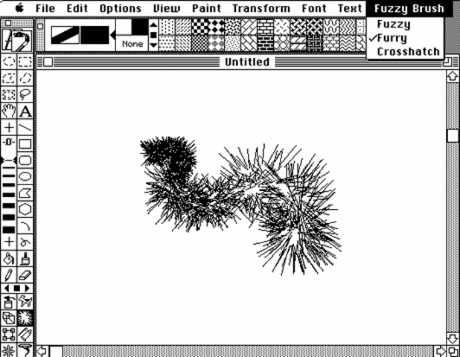
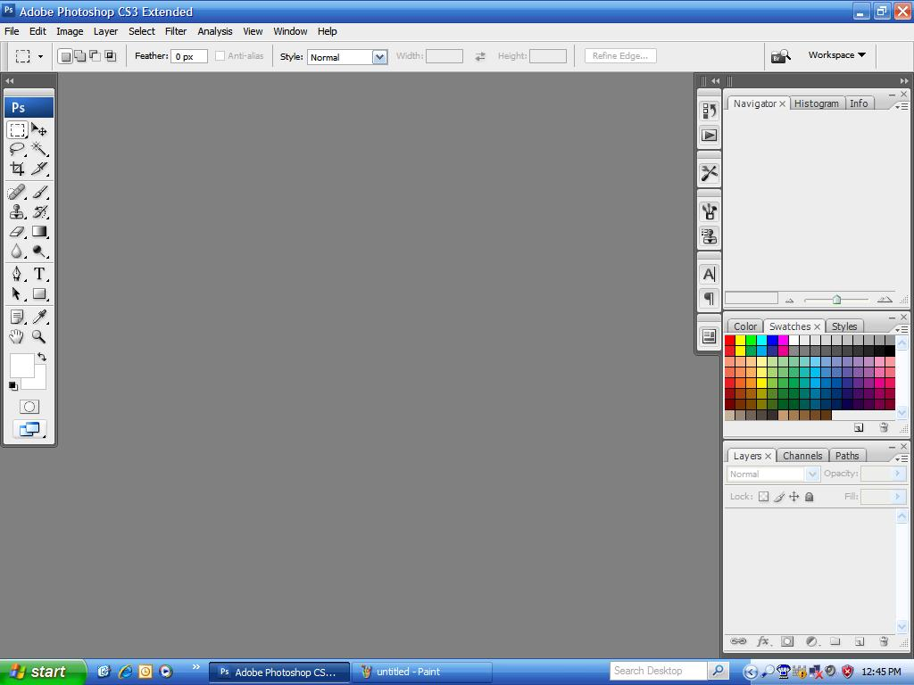
Inside Photoshop – Lev Manovich (2011)
Kritická analýza programu Adobe Photoshop
http://computationalculture.net/inside-photoshop/

Slide 20
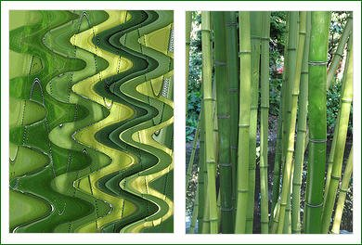
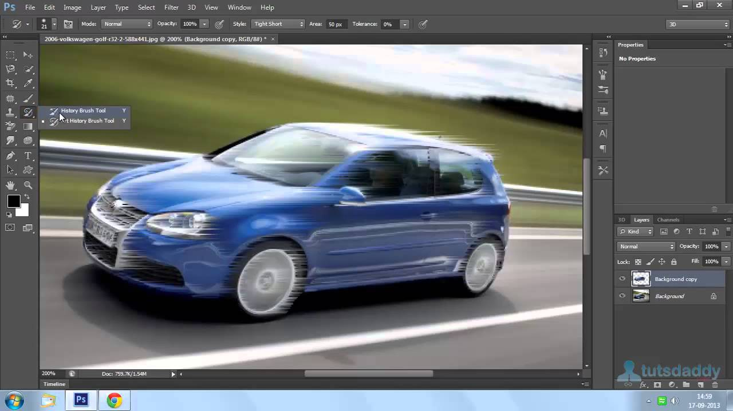
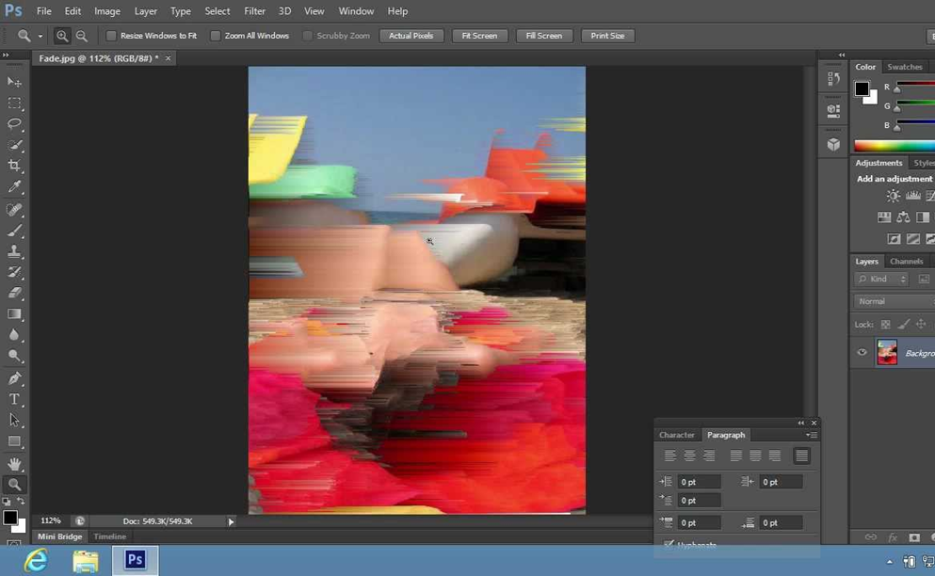
Filtry a efekty

Slide 21
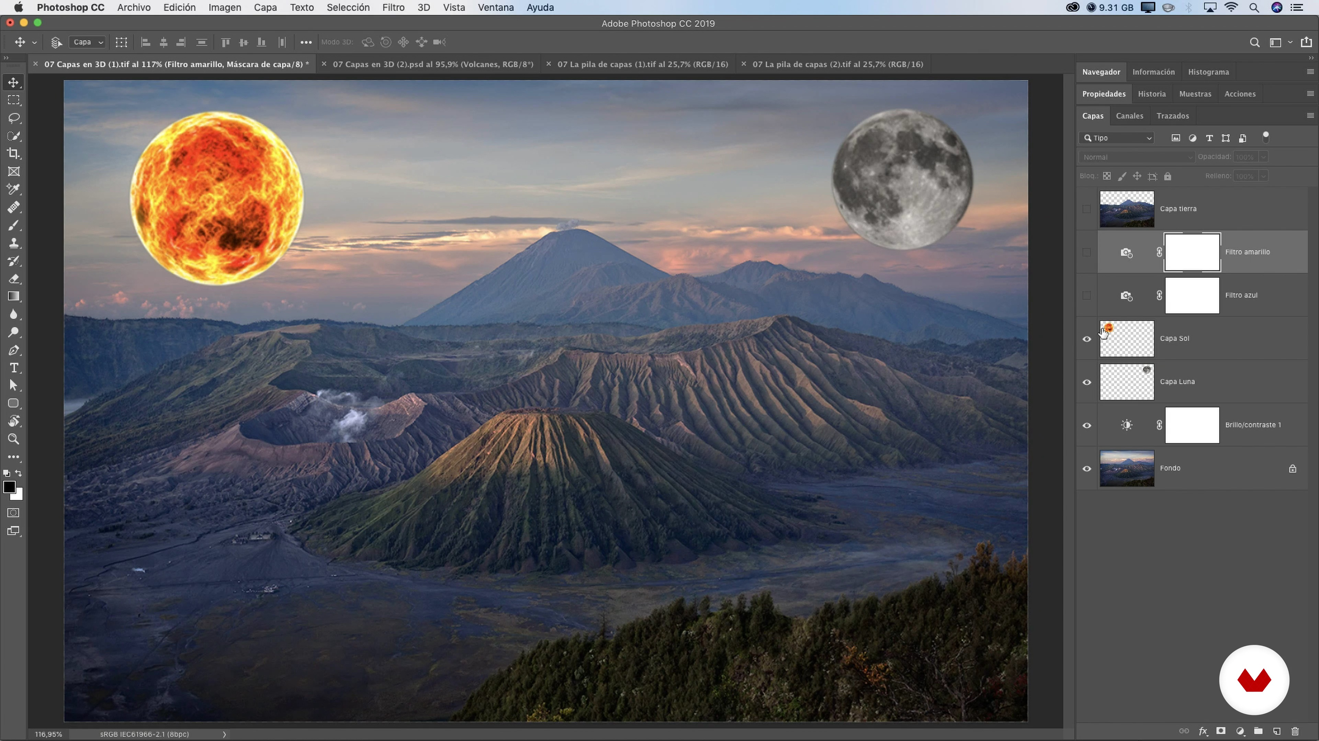
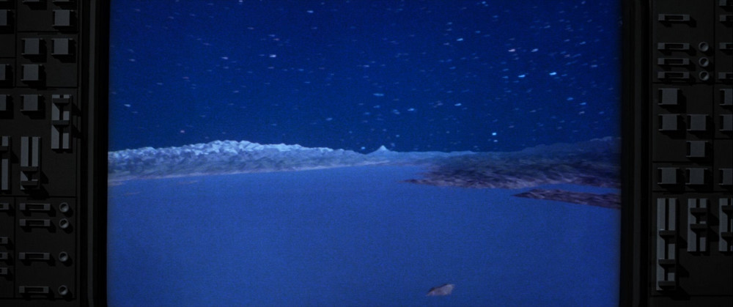
Vrstvy https://www.reddit.com/r/movies/comments/3zhakx/the_genesis_sequence_from_star_trek_ii_the_wrath/ https://www.historyofinformation.com/detail.php?id=3141

Slide 22
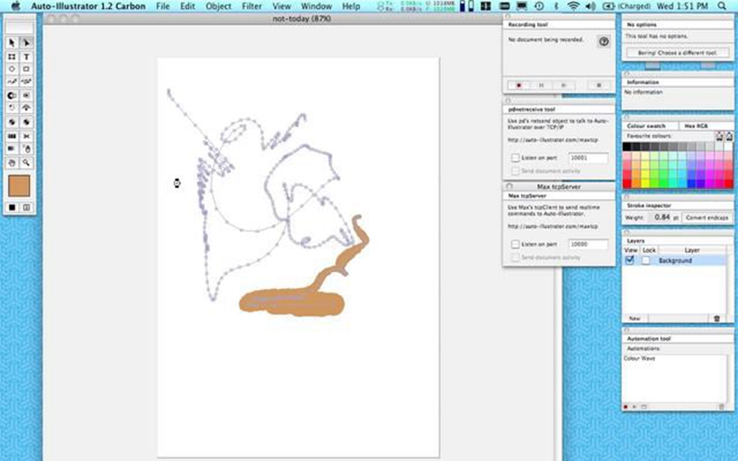
Auto-Illustrator (2001) - kritika stereotypů grafických programů https://artelectronicmedia.com/en/artwork/auto-illustrator/

Slide 23

PowerPoint
“How does PowerPoint think and how would we like presentation software to think?”
“One Damn Slide After Another”: PowerPoint at Every Occasion for Speech - Erica Robles-Anderson and Patrik Svensson, 2016.
hlavní nástroj, který ovlivňuje všechny formy veřejných projevů

Slide 24
Kritika PowerPointu - Edward Tufte – The cognitive style of PowePoint (2003)
https://www.inf.ed.ac.uk/teaching/courses/pi/2016_2017/phil/tufte-powerpoint.pdf
Kreativní užití PowerPointu
David Byrne - https://davidbyrne.com/explore/e.e.e.i.-powerpoint/photos
Lawrence Lessig - https://www.youtube.com/watch?v=L_NLQV6oQNU

Slide 25
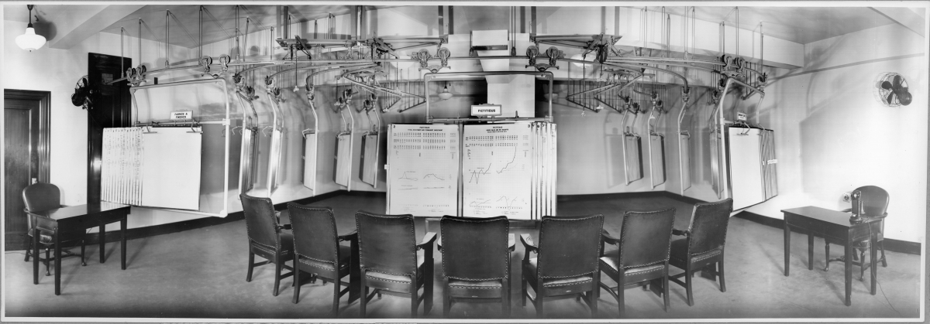
Historie

Slide 26
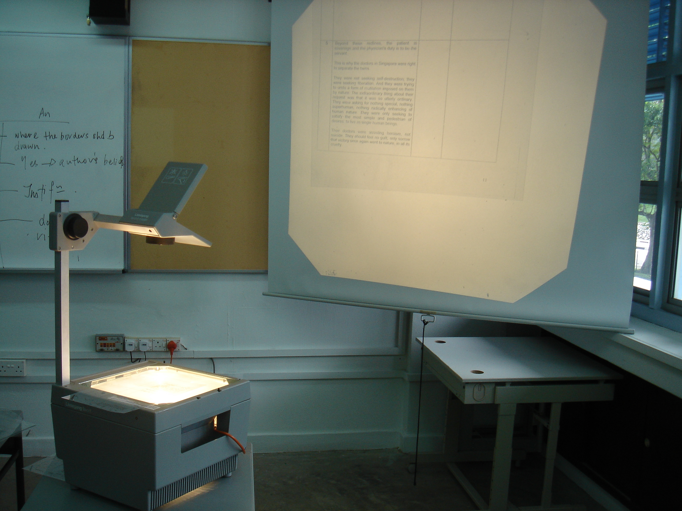
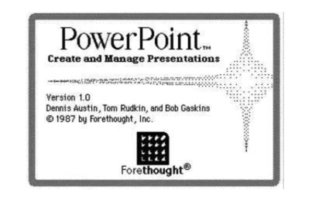
Historie
Powerpoint (1987) - https://vimeo.com/181999729
Tvorba obsahu pro zpětný projektor

Slide 27
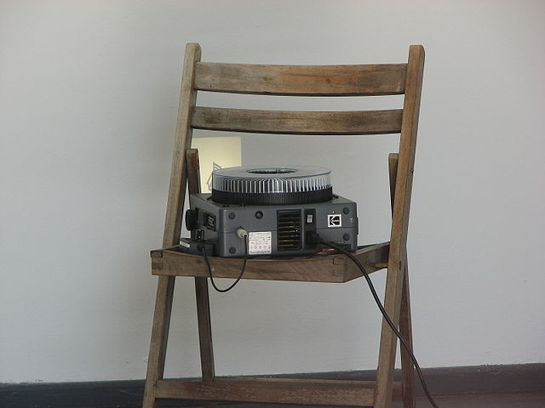
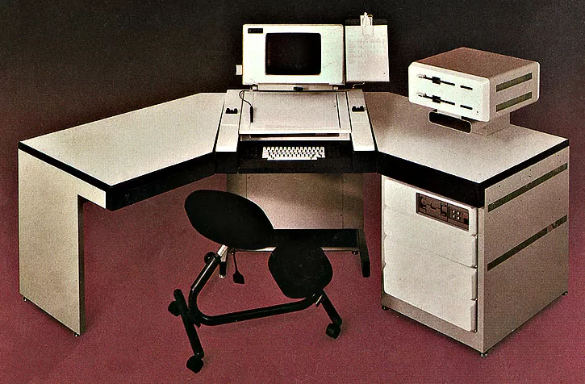
Historie
Tvorba obsahu pro projektor – fotografické slidy
Zajišťovala společnost GeniGraphics
https://twitter.com/i/status/1649562922790817792
Výstava Terminal Art (1986) - http://www.art.net/~maxwell/termart.html

Slide 28
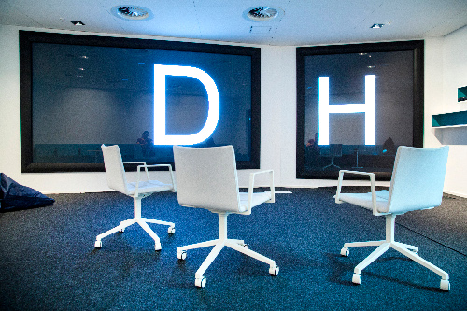
Prezentační kultura
Soubor slidů jako flexibilní formát
Primární hodnota softwaru spočívá v samotném aktu prezentace
Multimodální charakter prezentace – slidy, řeč, gesta
PowerPoint jako nový prostředek přesvědčování
Vývoj alternativních verzí prezentačního softwaru

